Slide 1
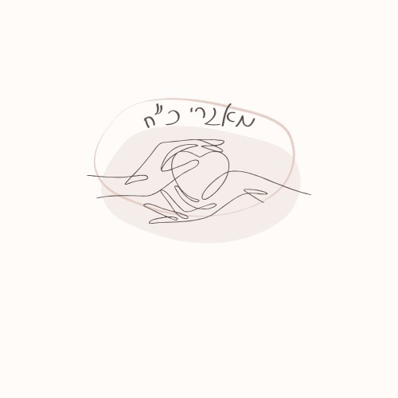
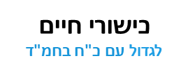
משרד החינוך
מינהל פדגוגי
אגף בכיר שירות פסיכולוגי ייעוצי
כלים ופעילויות לחיזוק כוחות ולניהול שיח רגשי
לתלמידים ולצוות החינוכי
הזהב שבין הסדקים
צוות חינוכי חמ"ד
Notes:
רקע:
מבוסס על פעילות של טל הובר, מפקחת על הייעוץ מחוז צפון.
ההתמודדות עם המלחמה המתמשכת הותירה "שברים" בקרב חלק גדול מהאוכלוסייה, במעגלי הפגיעות השונים, וכרוכה בכאב ואובדן.
לצד אלה, בתוך ההתמודדות, התגלו כוחות ותעוזת נפש שהובילו/יובילו בחלק גדול מהמקרים לצמיחה ממשבר.
מטרות המפגש:
- לתת תוקף לחוויות ולתחושות שמלוות אותנו בתקופה זו.
- לחבר את הפרט אל משאב שנותן לו כוחות בתקופה זו.
- ליצור "חגורת כוחות" קבוצתית שתאפשר שייכות ויכולת "להישען" ולהיעזר בכוחה של הקבוצה.
- העברת מסרים של צמיחה במשבר ומתוכו וזיהוי החלקים של הצמיחה בנו. זאת, דרך חיבור לתפיסות הקינצוגי - טכניקה אמנותית יפנית העוסקת במילוי הסדקים בזהב.
דגשים למנחה:
חשוב לגלות רגישות רבה למשתתפים במעגלי פגיעות השונים - יתכן שהסיפור והשיח פוגשים כאב אישי ויומיומי של משפחות בקהילת המוסד החינוכי שלנו והן זקוקות לנוכחות, לנחמה ולליווי מדויק ורגיש באופן פרטני.

Slide 2
שיר או פרק תהילים שמלווה אותי
ומתאר את תחושותיי
בתקופה זו
בחרו משפט מתוכו
ורשמו אותו
Notes:
למנחה:
נבקש מהמשתתפים לחשוב על שיר שמלווה אותם בתקופה הזו
ולהתמקד במשפט שנוגע בהם –
זה יכול משפט שמתאר את החוויה שלהם, מתאר את ההתמודדות או הכאב
וזה יכול משפט שמחזק אותם וממלא אותם בכוחות.
נזמין את המשתתפים לשתף במשפטים שכתבו.
חשוב ליצור מרחב שבו נוכל לאפשר להם להעלות את האתגרים והכאב לצד הכוחות וההתמודדות.
אם הצוות קטן יחסית, ניתן להזמין לשתף במשפט שבחרו במליאה.
במקרה של צוות רב משתתפים כדאי לחלק ל 2-4 קבוצות ולשתף בקבוצה.

Slide 3
משתפים
משפט משיר או פסוק שמלווה אותי ומתאר את תחושותיי בתקופה זו
Notes:
למנחה:
נבקש מהמשתתפים לחשוב על שיר שמלווה אותם בתקופה הזו
ולהתמקד במשפט שנוגע בהם –
זה יכול משפט שמתאר את החוויה שלהם, מתאר את ההתמודדות או הכאב
וזה יכול משפט שמחזק אותם וממלא אותם בכוחות.
נזמין את המשתתפים לשתף במשפטים שכתבו.
חשוב ליצור מרחב שבו נוכל לאפשר להם להעלות את האתגרים והכאב לצד הכוחות וההתמודדות.
אם הצוות קטן יחסית, ניתן להזמין לשתף במשפט שבחרו במליאה.
במקרה של צוות רב משתתפים כדאי לחלק ל 2-4 קבוצות ולשתף בקבוצה.

Slide 4
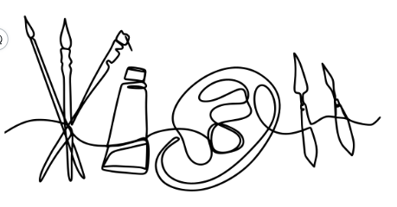
אומנות הקינצוגי Kintsugi
האם נתקלתם באומנות הקינצוגי?
מה ידוע לכם עליה?

Slide 5
אומנית קִינְצוּגִי Kintsugi
חיבור עם זהב
Notes:
לצפייה עד דקה 2:30
קינצוגי היא טכניקה אמנותית יפנית העוסקת בתיקון כלי חרס שבורים,
"קין" ביפנית הוא זהב. "צוגי" ביפנית הוא חיבור. מכאן, הפירוש המילולי של קינצוגי הוא "חיבור עם זהב" או "חיבור מוזהב".
הרחבה מתוך הויקיפדיה:
אומנות הקינצוגי הופיעה ביפן לפני כ-400–500 שנה, ומיושמת שם גם בימינו באופן נרחב. השימוש בלכות לציפוי ולקישוט כלים וחפצים הוא מסורת עתיקה ביפן, ובשלב כלשהו חל שילוב של מסורת זו ביחד עם טכניקת מאקי-אה (זריית אבקת זהב) כדי ליצור שיטה לתיקון כלי חרס לפי שיטה זו לא מסתירים את הנזק, אלא מעניקים לו יופי אמנותי אסתטי.
התפיסה הפילוסופית מאחורי שיטה הקינצוגי מהווה ביטוי לתפיסה פילוסופית הרואה בשבר ובתיקונו כחלק מההיסטוריה ומאופיו של הכלי, ועל כן אף מוסיף לערכו. הקינצוגי תואם את תפיסת הוואבי-סאבי (wabi-sabi) בזן היפני, המאמצת פגמים וחוסר שלמות, מטפחת פשטות וחוסר יומרה, ומעריכה את הישן - במיוחד אם יש בו עדות לבלייה וחספוס שיצר הזמן החולף. השבר ותיקונו בשיטת הקינצוגי, מהווים אירוע נוסף בחיי הכלי, מעשירים את ההיסטוריה שלו ומחזקים את הקשר לבעליו.
לאורך ההיסטוריה, טיפחו חכמי הזן את התפיסה על פיה כלי קרמיקה יומיומיים, כגון סירים קערות וספלים, שנשברו או נפגמו בדרך כלשהי, אינם צריכים להיות מושלכים. עליהם להמשיך לקבל תשומת לב והערכה, ולהתרפא בתשומת לב רבה – גישה המסמלת התפייסות והשלמה עם כשלים ופגמים החלים עם הזמן העובר, ומעצימה בכך ערכי יסוד של הזן. לפי התפיסה יש לאסוף בזהירות את שברי הכלי שנשבר בשגגה, כולל כל הפיסות הקטנות, להרכיבן מחדש ולאחותן באמצעות לכה, ובסוף התהליך להדגיש את קווי השבר עם אבקת זהב עשירה. אסור שיהיה בתהליך ניסיון להסתיר או להסוות את הנזק. הרעיון הוא להעניק לקו השבר יופי ועוצמה ולהדגיש באמצעות עורקי הזהב את ערכם החיוני של כשלים ושברים.

Slide 6
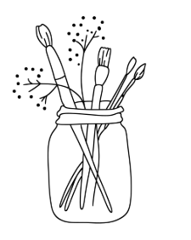
אומנות הקינצוגי
קינצוגי מהווה ביטוי לתפיסה פילוסופית
הרואה בשבר ובתיקונו
כחלק מההיסטוריה ומאופיו של הכלי.

Slide 7
לפי המסורת היפנית, כאשר כלי נשבר,
מתקנים אותו וממלאים את הסדקים בזהב.
בדרך זו, מבליטים את היופי שבנזק.
היפנים מאמינים שכאשר נגרם נזק למשהו,
הוא נעשה יפה יותר...
תמלאו את הסדקים בלב שלכם בזהב
מה דעתכם על התפיסה הזו?

Slide 8
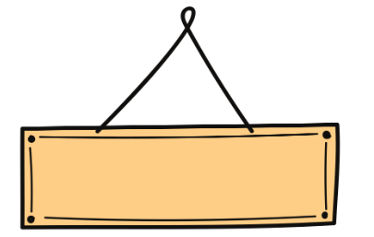
ז ה ב
זו הצמיחה בתוכי
ברגע הזה
Notes:
היכולת לזהות מקומות שהתחזקו בי ושצמחתי בהם, גם בעיצומו של משבר מקדמת תהליכי צמיחה והתפתחות.
היכולת הזו שווה זהב והיא חיונית לצמיחה.
התוספת של 'ברגע זה' חשובה ומדגישה את התנועה שבתהליך הצמיחה, כשבכל רגע נתון אנחנו נמצאים בשלב אחר של התהליך. סביר להניח שכשנבחן את אותה השאלה במרחק של שבוע, חודש או יותר, נזהה מרכיבים נוספים של צמיחה. הכל בקצב שלו וכל אחד בקצב שמתאים לו.

Slide 9
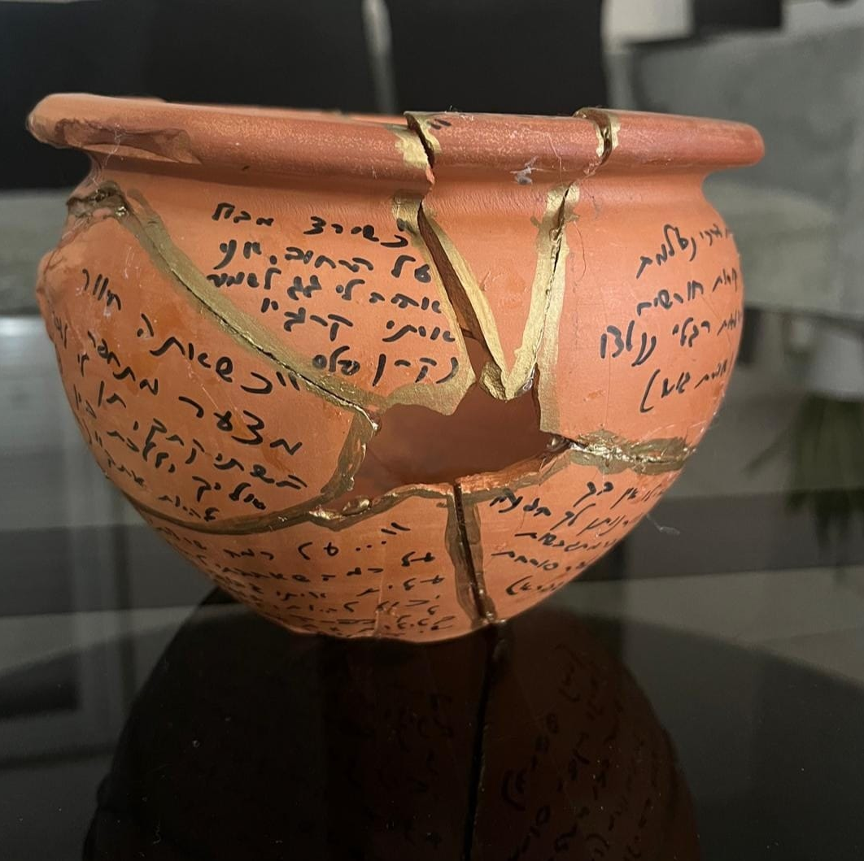
ממלאים את הסדקים בזהב...
באילו חוטי זהב אשתמש למילוי הסדקים
בתקופה זו?
Notes:
הערות למנחה:
נשתף בזוגות –
בהקשר לתקופה הנוכחית,
באילו חוטי זהב (ערך מוסף/צמיחה ממשבר) השתמשנו/אנחנו משתמשים למילוי סדקי ומשברי התקופה?
נסביר כי ייתכן שלאורך התקופה, מתוך ההתמודדות ומתוך המפגש עם הכאב המתמשך, גילינו בעצמנו ובחברה חוזק פנימי וכוחות נפש שלא הכרנו לפני כן. צמיחה מתוך משבר מתייחסת, בין השאר, לאותם כוחות נפש, לתחושה של האדם שביכולתו להתמודד עם כל אתגר וקושי שיפגוש בעתיד, לאור ההיווכחות שלו ביכולתו להתמודד עם הכאב.
הכוחות האלו שמתגלים בנו הופכים אותנו לחזקים ושלמים. אלו הם חוטי הזהב.

Slide 10
חלקים של יחד
כתבו את המשפט שבחרתם על החלק שלכם.
חברו את החלקים.
Notes:
למנחה:
ניתן לערוך את הפעילות בכמה דרכים:
עם כד חרס אמיתי (נשבור מבעוד מועד לשברי חרס) – כל אחד מחברי הצוות יקבל חלק שעליו ירשום את המשפט המחזק.
עם איור של כד (מצורף בסוף המצגת) – ניתן לקרוע אותו לחלקים כמספר חברי הצוות ולתת לכל אחד מחברי הצוות חלק שעליו ירשום את המשפט המחזק.
עם פתקים - כל אחד מחברי הצוות יקבל פתק שעליו ירשום את המשפט המחזק.
בכל אחת מהאפשרויות, ההנחיה תהיה:
לחבר את החלקים
לעבור עם טוש מוזהב/נצנצים על השברים ולהבליט אותם.
נשאל: מה בעצם התקבל?
נדגיש את כח היחד – חיבור החלקים של כולנו - תורם לחוסן האישי והחברתי שלנו – יוצר חוטי זהב.

Slide 11
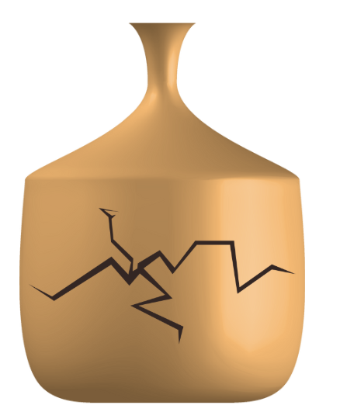
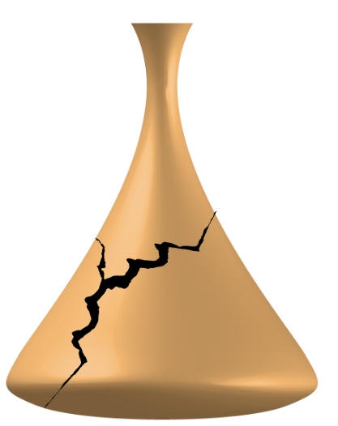
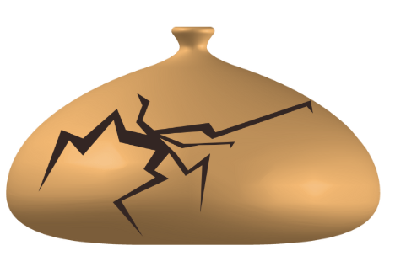
מהו הזה"ב
שאיתו אתם יוצאים מהמפגש? מה תקחו איתכם הלאה?

Slide 12
מן המקורות:
"לב נשבר ועצבות אינו ענין אחד,
כי לב נשבר יקר מאוד בעיני השם
כי אין דבר שלם מלב שבור
קרוב ה' לנשברי לב."
(רבי נחמן מברסלב)
Notes:
https://www.youtube.com/watch?v=L-ecgWs5Ea0
ניתן להשמיע את השיר "לב נשבר" שהולחן ע"י נפתלי קמפה על מילותיו של רבי נחמן. רבי נחמן כותב פה שאם חשבנו שלב נשבר הוא מצב שאינו רצוי בעיני ה', כי הוא מעורר עצבות, אזי להפך, אין דבר שלם מלב שבור, שהרי ה' אוסף ושומר וקרוב לנשברי לב.

Slide 13
מן המקורות:
"הננו יודעים בבירור,
שהסתירה- היא על מנת לבנות,
והמחיקה -על מנת לכתוב,
והבניין החדש- יעלה בפארו
על הישן ההולך ונחרב"
(הרב קוק באגרות הראי"ה ב' ,של"ד)
איזו מחשבה או תחושה מעלות אצלכם מילותיהם של הרב קוק זצ"ל ורבי נחמן מברסלב?

Slide 14
להדפסה

Slide 15
Notes:
כד להדפסה.

